Slide 1
Nida Tablet
© Thomsen 2021/2022

Slide 2
Grundlagen
Fluch oder Segen?
Kurzer Einblick über Möglichkeiten der Anwendung Nida Tablet
Vorteile der Nutzung Nida Tablet
Auswertung Daten
Was bringt die Zukunft
Notes:
Abrechnung in Bearbeitung, genau wie die Anmeldung über ZLB (Zentraler Landesbettennachweis) zur Zeit in Erprobung Leitstelle Trier

Slide 3
Grundlagen
Gründe der Dokumentation:
Medizinische Gründe – Patientenwohl
Rechtssicherheit der Mitarbeiter
Qualitätsmanagement - adäquate örtliche und landesweite Auswertung von erhobenen Daten (ohne Personal- und Patientendaten)
Faktura / Abrechnung
Zukunft: Anmeldung DIVONO: Digitale Vorankündigung von Notfallpatienten sowie ZLB-Zugang
Notes:
Abrechnung in Bearbeitung, genau wie die Anmeldung über ZLB (Zentraler Landesbettennachweis) zur Zeit in Erprobung Leitstelle Trier

Slide 4
Grundlagen
System ist funktionsfähig und in gesamt RLP in Betrieb
Stand Mitte März 2021: - ca. 1,8 Millionen Einsätze wurden mit MEER dokumentiert
- Monatlich ~ 45.000 Einsätze
Seit 01.01.2020 bei jeder Organisation in RLP verpflichtender Einsatz.
Die Einsatzdokumentation hat landeseinheitlich zu erfolgen (RettDG)
Viele Neuerungen seit Beginn.
Umfangreiche statistische Erhebungen möglich, die aber korrekte Eingaben voraussetzten.

Slide 5
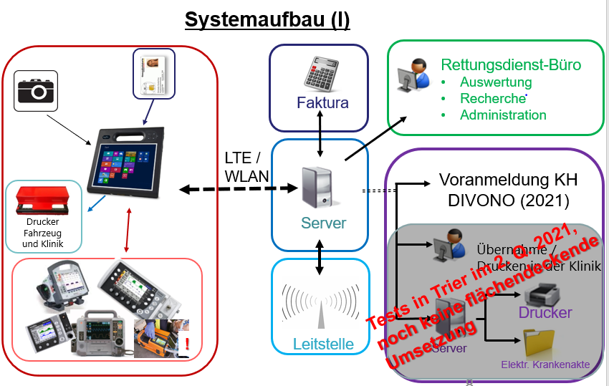
Grundlagen
Notes:
Grünes Kästchen: Auswertungstool kann zur Zeit nicht von RD Leitern genutzt werden da Citrix nicht kompatibel, deshalb keine Auswertung RD Leiter.
Lila Kästchen hervorheben, da Trier als Testleitstelle, verschiedene Wachen im Testbetrieb sind.

Slide 6
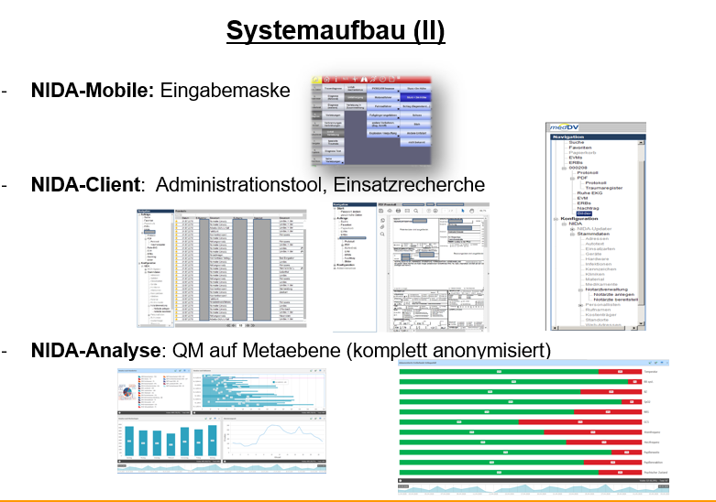
Grundlagen
Notes:
Analyse erfolgt zur Zeit nicht in den Verbänden, da das System noch nicht mit Citrix kompatibel ist.

Slide 7
Grundlagen
DIVONO: Digitale Vorankündigung von Notfallpatienten
Erweiterungsmodul des Zentralen Landesweiten Behandlungskapazitätsnachweises (ZLB)
Alle Tablet-PCs sollen einen ZLB-Zugang erhalten
Es soll ein landesweit konsentierter sog. minimaler Notfalldatensatz drahtlos von den Tablet-PCs auf Dashboard in der Zielklinik übertragen werden können
Ziel: Bessere Vorbereitung der Kliniken auf die durch den Rettungsdienst transportierten Patienten;
aber: kein Ersatz für (ergänzendes) Telefonat bei kritischem Zustand (u.a. mit
dem Ziel der Festlegung des konkreten Übergabeorts!

Slide 8
Nida Mobile
Nutzung Nida Tablet Eingabemaske
-Lesbarkeit der Daten (Krankenkarte) und Eingabe Diagnose, Maßnahmen usw.
-Mitfahrtverweigerung
-Daten Übertragung von Tablet zu Tablet
-Rote Liste
-QM Plattform hinterlegt
-Sprachübersetzer
Geplant:
-Abrechnung Transporte
-Anmeldung über ZLB und DIVONO
-Auswertung zur Verbesserung Patientenversorgung
QM SOP usw.
-Hilfestellung bei besonderen Einsätzen (z.B. Kindernotfälle GCS)
Notes:
DIVONO: Digitale Vorankündigung von Notfallpatienten

Slide 9
Nida Mobile
Wichtig mit dem Umgang Nida Mobile
In der Eingabe-Maske kaum Freitext benutzen, es muss mehr geklickt werden.
Zur Statistischen Erhebung werden die Daten aus der Klickstruktur gebraucht.
Zur späteren Datenübertragung DIVONO werden die Daten aus der Klickstruktur teilweise übernommen

Slide 10
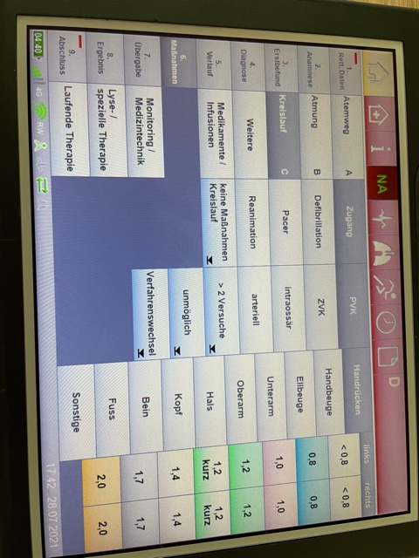
Nida Mobile
Notes:
Hier wird ein Beispiel dargestellt und das angeklickte wird anschließend im DIVI mal dargestellt. Unbedingt auf die Unterschiede achten. Klicken und Freitext. Zweites Beispiel ist Freitext.

Slide 11
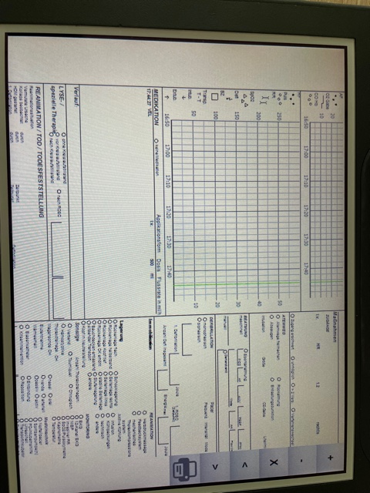
Nida Mobile
Notes:
Darstellung bei Klickstruktur

Slide 12
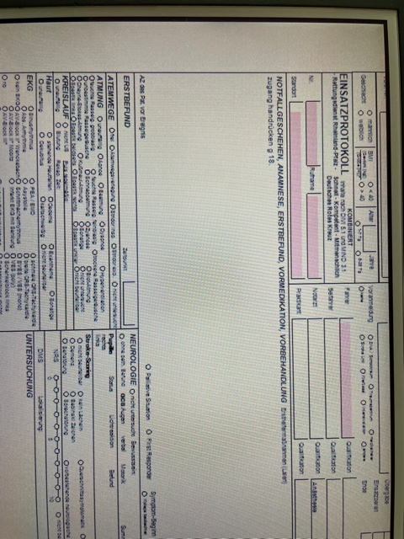
Nida Mobile
Notes:
Beispiel bei Freitexteingabe

Slide 13
Nida Mobile Pflichtfelder
Die Lenkungsgruppe MEER und die ÄLRD haben im NIDA-Client Pflichtfelder
konsentiert, die die Dokumentationsqualität erhöhen sollen
Die Anzahl der Pflichtfelder wurde so gering wie möglich gehalten.
Der Großteil der Pflichtfelder betrifft die Vitalwerte bei Ankunft und bei Übergabe
Zusätzlich wurden einige Plausibilitätsregeln definiert (Ziel: weniger Fehleingaben)
Die Änderungen werden mittels eines Updates im Laufe des Jahres 2021 erfolgen.
1. Schritt: Umsetzung als „Wunschfelder“
- Hinweis auf fehlende Einträge, aber Protokollabschluss möglich
2. Schritt: „Scharfschaltung“ als Pflichtfelder
- Hinweis auf fehlende Einträge, abschlussverhindernd, falls nicht ausgefüllt
Notes:
LBZ Landesbettennachweis direkte Anmeldung geplant.

Slide 14
Nida Mobile Fehlerkultur
Fehlende Anmeldung dadurch kann die Besatzung nicht in Nida Client auf Protokoll zugreifen
Weniger Freitext
Datenübertragung Kontrolle Netzwerk (kleine Antenne Nida Tablet schauen ob verbunden)
Unvollständige Zeiten
Verbinden mit EKG und Beatmungsgerät
Tablet in Ladehalterung kontrollieren
Datenübertragung von anderen Tablets z.B. immer alles anklicken
Richtigen Drucker auswählen
Notes:
LBZ Landesbettennachweis direkte Anmeldung geplant.

Slide 15
Nida Client
Nutzung Nida Tablet Nida Client:
Lesbarkeit der Eingabedaten (Krankenkarten usw.)
Bluetooth- Verbindungen werden Aufgezeichnet (EKG usw.)
Korrekturen und Eingaben können im nachhinein getätigt werden. Diese werden mit Zeitstempel versehen.
Eigene Dokumentation und Vorhaltung
Möglichkeiten der Auswertung
Notes:
LBZ Landesbettennachweis direkte Anmeldung geplant.

Slide 16
Nida Auswertung
Auswertungsmodul nicht nutzbar für LRD nicht Citrix kompatibel
In weniger als 5% der Einsätze sind die Datensätze so vollständig, dass wir Veränderungen des Patientenzustandes im Rahmen der rettungsdienstlichen Versorgung messen können.
Das ist für die Argumentation über Versorgungsqualität sehr nachteilig.
Hier ein paar Beispiele für die fehlende Dokumentation

Slide 17
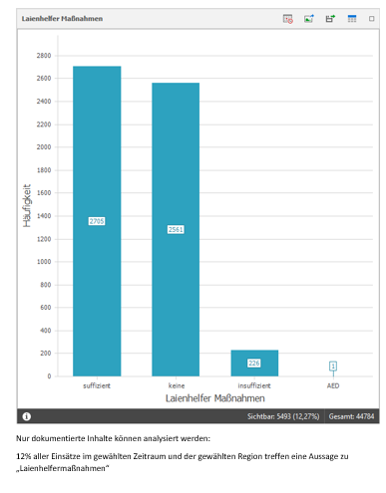
Beispiele für Auswertungen
Auszüge aus der NIDAAnalyse
Grundsätzlich kann man über quasi jedes Datenfeld eine Analyse fahren und sich Daten ansehen und analysieren
Hier wurden die Ersthelfermaßnahmen dargestellt 5493 von 44787 Einsätzen 12% machten eine Aussage hierzu.
Notes:
Nur dokumentierte Inhalte können analysiert werden:
12% aller Einsätze im gewählten Zeitraum und der gewählten Region treffen eine Aussage zu „Laienhelfermaßnahmen

Slide 18
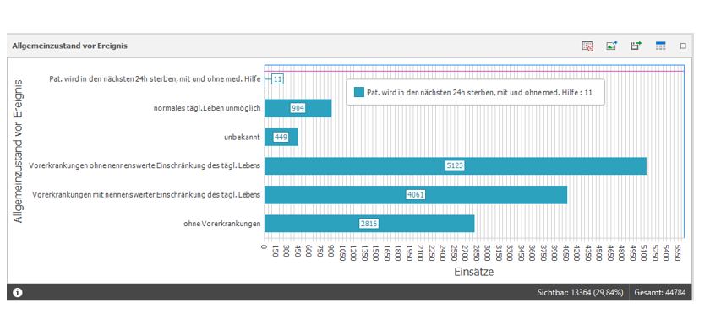
Beispiele für Auswertungen
Zirka 30% machten eine Aussage über Allgemeinzustand vor Ereignis

Slide 19
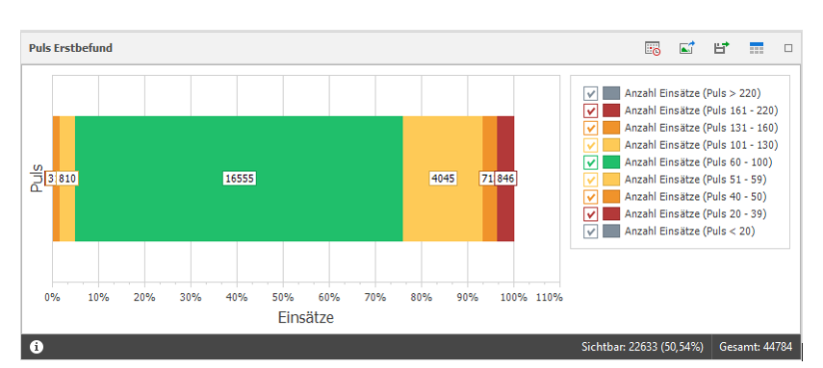
Beispiele für Auswertungen
50 % machten eine Aussage über Puls im Erstbefund

Slide 20
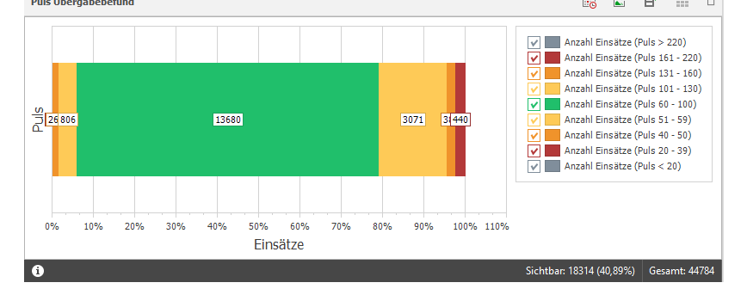
Beispiele für Auswertungen
Aber nur 40 % noch im Übergabebefund

Slide 21
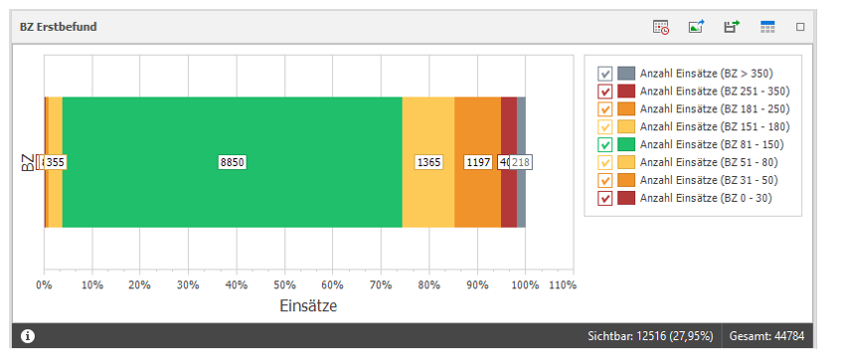
Beispiele für Auswertungen
Messung des Blutzuckers im Erstbefund < 30%

Slide 22
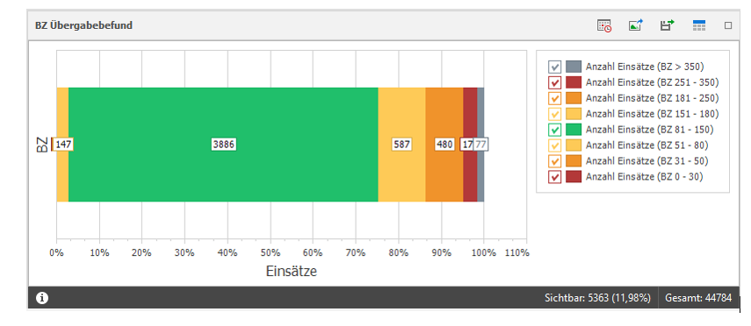
Beispiele für Auswertungen
Nur noch 11% dokumentiert bei Übergabe

Slide 23
Beispiele für Auswertungen
Mit dem MEES
(https://de.wikipedia.org/wiki/Mainz_Emergency_Evaluation_Score)
kann aber auch anhand definierter Parameter eine Zustandsveränderung des Patienten im Rahmen der Behandlung abgeleitet werden.
Dazu ist aber die vollständige Dokumentation der Parameter zu MEES1 (Eintreffen) und MEES2 (Übergabe) nötig.
Notes:
MEES: Mainz Emergency Evaluation Score

Slide 24
Tablet
Vorführen und erklären Nida Client
Notes:
MEES: Mainz Emergency Evaluation Score

Slide 25
Tablet
Vielen Dank für Ihre Aufmerksamkeit!
Notes:
MEES: Mainz Emergency Evaluation Score

